Slide 1

মাল্টিমিডিয়া ক্লাশে স্বাগত

Slide 2


পরিচিতি
নাজিম উদ্দিন
সহকারী শিক্ষক (কৃষি)
লতিফগঞ্জ ফাযিল মাদরাসা
ফরিদগঞ্জ,চাঁদপুর ।
মোবাইল নং ০১৭৫১৮৮১৮৩৮
nk4509262@gmail.co
  শ্রেণি: অষ্টম
  বিষয়: তথ্য ও যোগাযোগ প্রযুক্তি
  অধ্যায়: ২য় পাঠ:
  ০৯ টপোলজি
  সময়: ৫০মিনিট
  তারিখ: ১৬ /০৯/২০১৯ ইং

Slide 3
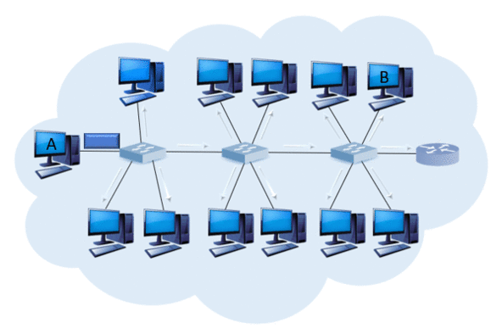
নিচের চিত্রটি লক্ষ কর:
অনেকগুলো কম্পিউটারকে একসাথে নেটওয়ার্কে জুড়ে দিলে কী হয়?
উপরের চিত্র কী দেখছ?

Slide 4


টপোলজি

Slide 5
শিখনফল
টপোলজি কী বলতে পারবে;
টপোলজি কত প্রকার বলতে পারবে;
বিভিন্ন টপোলজি ব্যাখ্যা করতে পারবে।

Slide 6

নিচের চিত্রটিতে কী দেখছ?
কম্পিউটার নেটওয়ার্কে এক কম্পিউটারের সাথে অন্য
কম্পিউটারকে সংযুক্ত করে দেওয়ার পদ্ধতিকে টপোলজি বলে।

Slide 7

একক কাজ
টপোলজি বলতে কী বোঝ?

Slide 8


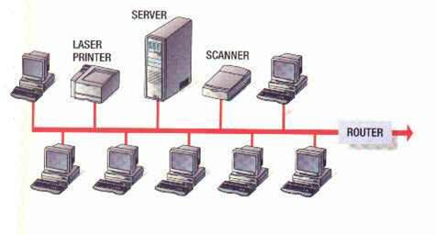
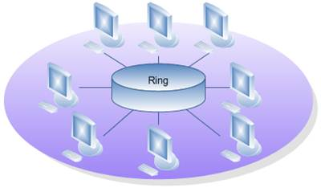
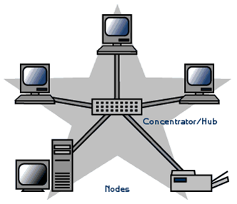
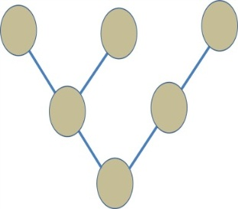
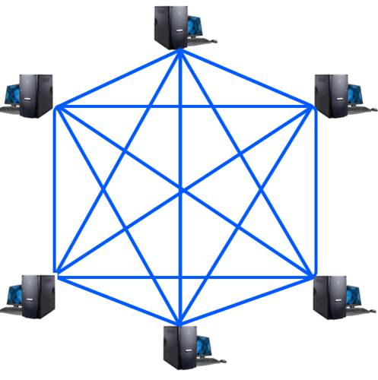
নিম্নে আমরা চিত্রের মাধ্যমে টপোলজিগুলো দেখবো
নেটওয়ার্ক টপোলজির প্রকার ভেদ
বাস
ট্রি
মেশ
রিং
স্টার
উপরের চিত্রে টপলোজি কয় প্রকার দেখছি?

Slide 9

জোড়ায় কাজ
টপোলজি কত প্রকার কী কী লেখ।

Slide 10
টপোলজি
বাস
রিং
ট্রি
মেশ
স্টার
টপোলজির প্রকার

Slide 11
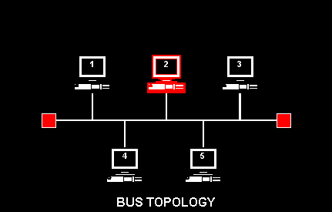
বাস টপোলজি
বাস সংগঠনে মুল ব্যাকবোন বা মূল লাইনের সাথে সবগুলো কম্পিউটারের সংযোগ থাকে।

Slide 12
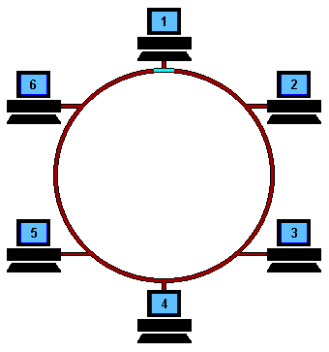
নিচের ছবিটা দেখতে কিসের মত?
রিং টপোলজি
এই টপোলজিতে প্রত্যেকটা অন্য দুটি কম্পিউটারের সাথে যুক্ত । এই
টপোলোজিতে এক কম্পিউটার অন্য কম্পিউটারে তথ্য যায় একটি নির্দিষ্ট দিকে।

Slide 13
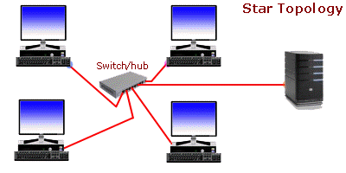
স্টার টপোলজি
নিচের চিত্রে কী ঘটছে?
কোন নেটওয়ার্কের সবগুলো কম্পিউটার যদি একটি কেন্দ্রীয় হাব সুইচ
এর সাথে যুক্ত থাকে, তাহলে সেটা কে বলা হয় স্টার টপোলজি।

Slide 14

নিচের চিত্রেগুলো কীসের মত দেখাচ্ছ?
ট্রি টপোলজি
গাছে যে রকম কান্ড থেকে ডাল, একটা ডাল থেকে অন্য ডাল
এবং স্থান থেকে আরো ডাল বের হয়, এখানেও তাই হচ্ছে।

Slide 15
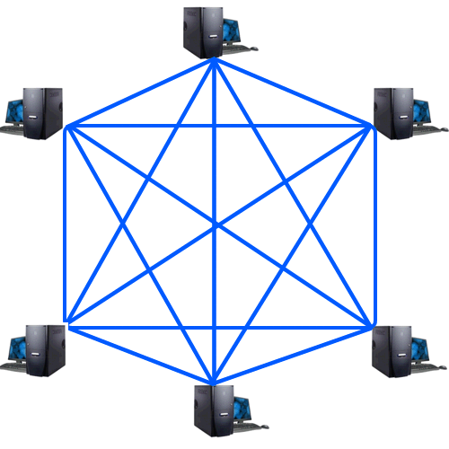

নিচের চিত্রে কী ঘটছে?
মেশ টপোলজি
এই টপোলজিতে কম্পিউটারগুলো একটি আরেকটির সাথে
যুক্ত থাকে এবং একাধিক পথে যুক্ত হতে পারে ।

Slide 16
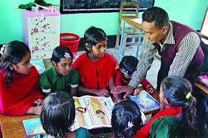
দলগত কাজ
বাস টপোলজি ও রিং টপোলজি ব্যাখ্যা করে লেখ।

Slide 17
মূল্যায়ন
উত্তর সঠিক হয়েছে
আবার চেষ্টা করি
প্রশ্ন:
টপোলজি দিয়ে কি করা হয়-
i. তথ্য পারপার ii. ই-মেইল iii. যোগাযোগ করা
নিচের কোনটি সঠিক?
ক. i ও ii
খ. iও iii
গ. ii ও iii
ঘ. i, ii ও iii
প্রশ্ন:
কেন্দ্রীয় নিয়ন্ত্রণকারী বা হোস্ট কম্পিউটার থাকে-
i. রিং টপোলজিতে ii. স্টার টপোলজিতে iii. ট্রি টপোলজিতে
নিচের কোনটি সঠিক?
ক. i
খ. i ও ii
গ. i ও iii
ঘ. ii ও iii

Slide 18
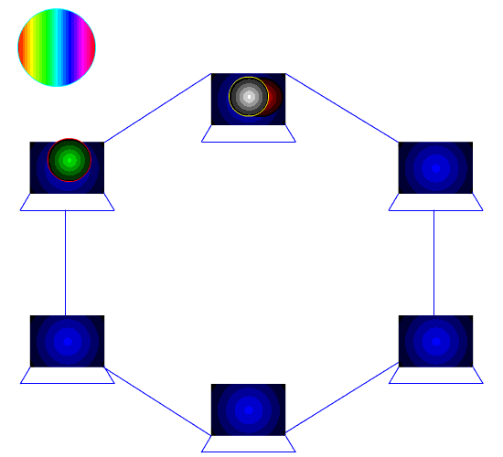
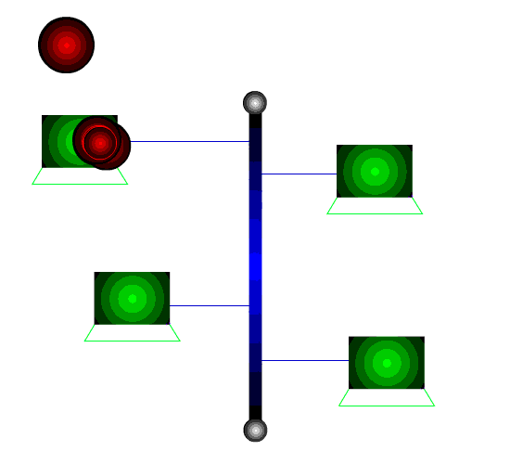
বাড়ির কাজ
প্রত্যেক টপোলজি থেকে ২টি করে মোট ১০টি নৈর্ব্যত্তিক লিখে মুখস্ত করে আসবে।

Slide 19
আজকের ক্লাসে সবাইকে ধন্যবাদ

